Slide 1


CHAPTER 3-2
강력한 암호 자동 생성하기
[수업 목표] 레코딩 기능을 이용하여, 강력한 암호를 자동 생성할 수 있다.
[워크플로우]
프로세스
시작
복사 아이콘 클릭
Click ‘Copy to Clipboard’
레코딩 시작
메모장 실행
Use Appli ~
브라우저 실행
Ctrl+V 누름
Keyboard Shortcuts
Use Appli ~
강력한 암호를
생성하는 URL로 이동
레코딩 종료 및 저장
Type Into
암호길이:12
특수문자 체크해제
프로세스 종료
Check/Unche
본 수업 자료를 무단 복제, 가공 및 배포시에 저작권 침해로 법적 책임을 물을 수 있습니다.

Slide 2
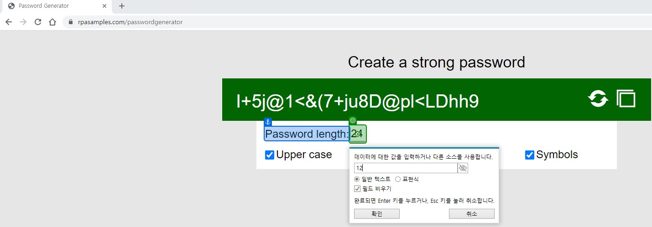
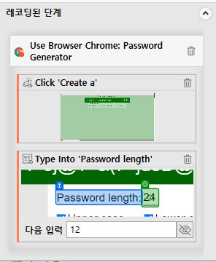
1. 앱/웹 레코더
01 https://www.rpasamples.com/passwordgenerator 접속 후
앱/웹 레코더를 클릭하여 레코딩을 시작한다. 웹 브라우저 페이지를 클릭하여
경로를 지정해주고, Password length를 12로 바꾼다.
본 수업 자료를 무단 복제, 가공 및 배포시에 저작권 침해로 법적 책임을 물을 수 있습니다.

Slide 3

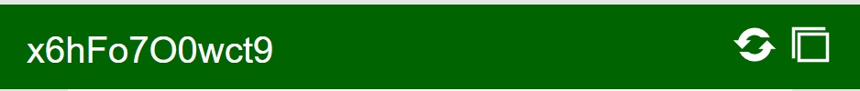
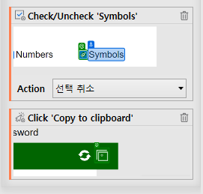
2. 체크설정
Check/Uncheck : 체크박스를 선택, 선택 취소 또는 설정/해제 할 수 있다.
액티비티
01 그리고 Symbols 체크버튼을 눌러 체크를 해제한다. 자동으로 Check/Uncheck 액티비티가 생성된다.
02 그 후 오른쪽 상단에 카피 버튼을 눌러서 암호를 복사한다.
본 수업 자료를 무단 복제, 가공 및 배포시에 저작권 침해로 법적 책임을 물을 수 있습니다.

Slide 4
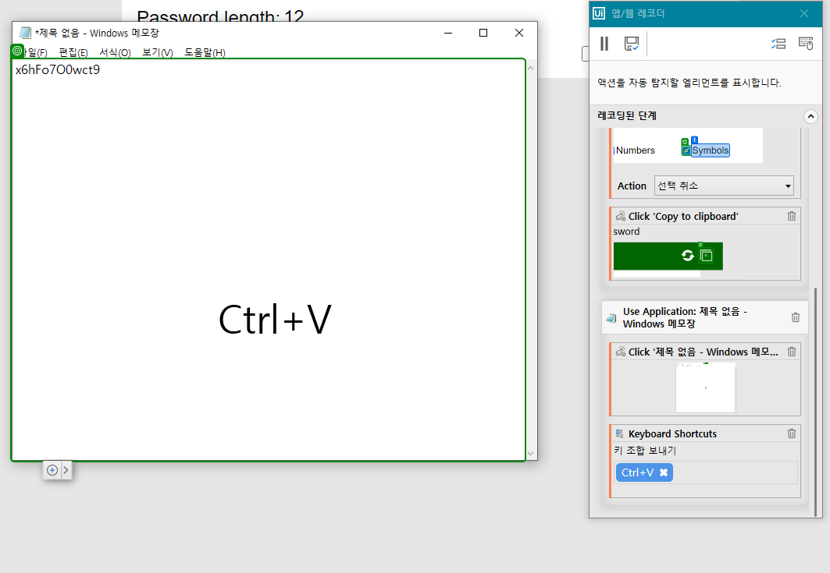
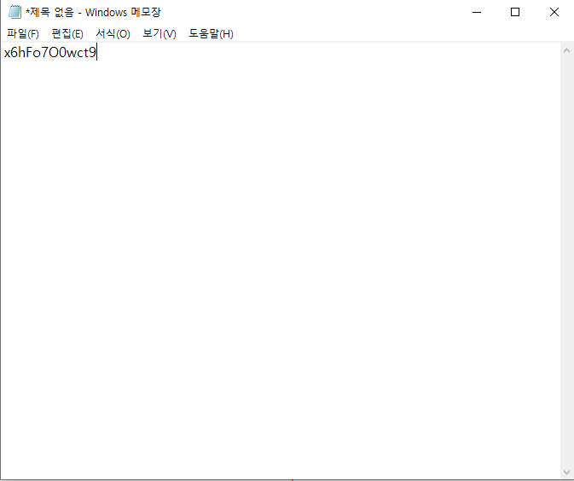
3. 키 조합 보내기
01 잠시 일시정지 버튼을 누르고 메모장을 연 후, 다시 레코딩을 한다. 메모장 전체를 클릭해
Use Application이 생성되면 자동으로 텍스트창에 커서가 잡힐 것 이다. 그 때 Ctrl+V를 누르면
Keyboard Shortcuts가 생성되고, 키 조합 보내기에 Ctrl + V가 생성된 것을 확인할 수 있다.
4. 결과
실행결과 생성한 암호가 메모장에 암호가 입력되는 것을 확인할 수 있다.
본 수업 자료를 무단 복제, 가공 및 배포시에 저작권 침해로 법적 책임을 물을 수 있습니다.

